Slide 1
Diagramy aktywności
alina suchomska

Slide 2
Diagramy aktywności
technika opisywania logiki działania systemu
zostały znacząco rozszerzone i zmodyfikowane w UML 2.0
obrazuje strumień kolejno wykonywanych czynności
przypadki użycia - co wykonać?, aktywności - w jaki sposób?

Slide 3
Do czego używać?
wysokopoziomowe procesy biznesowe
systemy i podsystemy
scenariusze przypadków użycia
procesy systemowe charakteryzujące się dużą liczbą równoległych czynności i sytuacji decyzyjnych
operacje
ALGORYTMY

Slide 4
Kiedy używać?
umożliwiają stosowanie procesów współbieżnych
schemat przepływu danych zgodny z UML
ważna technika przedstawiania logiki zachowania się systemu
możliwość zapisywania przypadków użycia - nieco skomplikowane
nie jest to technika stosowana na codzień

Slide 5
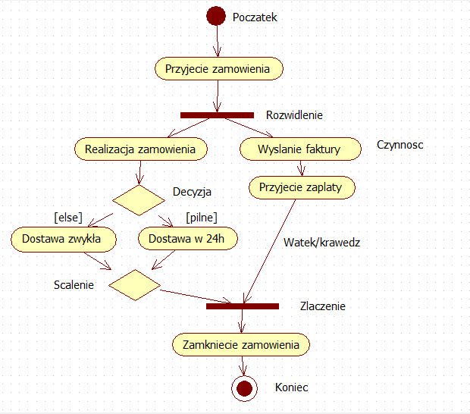
Nieskomplikowany diagram czynnosci

Slide 6
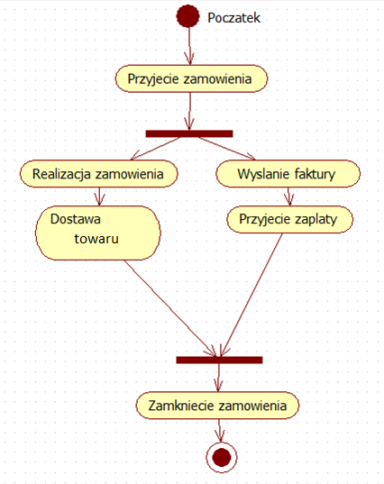
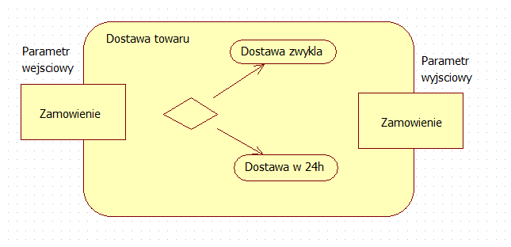
Dekompozycja czynności
I
Ш

Slide 7
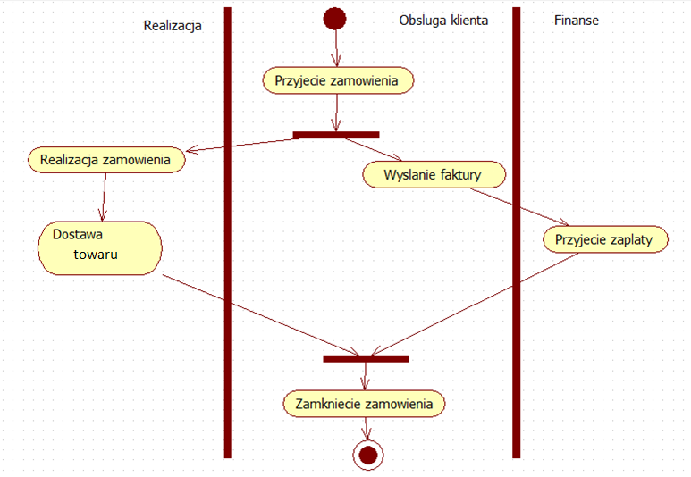
Partycje

Slide 8
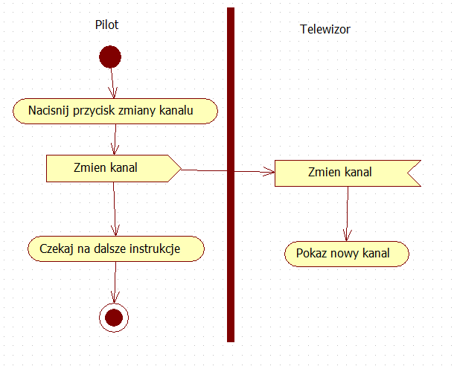
Sygnały

Slide 9
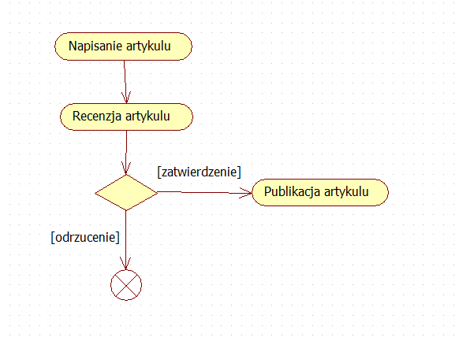
Zakończenie wątku

